Slide 1
La contabilidad financiera en la empresa
ÍNDICE
1La contabilidad
2 El Plan General Contable
3 Cuentas anuales
4 Mecánica contable
5 El patrimonio de la empresa y su representación (Balance)
6 La cuenta de perdidas y ganancias
PLAN EMPRESA
- Apartado : Cuenta de Resultados (de previsión)
Explicaciones: 4 horas mínimo

Slide 2
1.-La contabilidad.
La contabilidad es un sistema de información a tener en cuenta en los procesos de toma de decisiones por sus destinatarios.
Tipos de contabilidad existentes en el ámbito empresarial:
Contabilidad interna o analítica
Es la contabilidad que se encarga de calcular los costes en los que incurre la empresa para obtener su producto.
Recibe información de la contabilidad externa.
Registra los movimientos internos o que se producen dentro de la empresa: la incorporación de factores de producción al proceso de transformación, las salidas de producto terminados del mismo y su incorporación a los almacenes, o el envío de los mismos a los canales de distribución.
Se destina a usuarios internos de la empresa, suministra la información necesaria para el análisis, la planificación y el control de gestión empresarial.

Slide 3
Contabilidad externa o financiera
La información que proporciona está pensada para usuarios externos:
Gestores de la sociedad.-
La gestión entraña tomar decisiones, proceso cuyo éxito depende en gran medida de la información relevante en que se apoye, recogida en gran parte en la contabilidad
Socios de la empresa, para conocer la rentabilidad del capital por ellos invertido y para evaluar la gestión de la empresa
Entidades financieras,para conocer la solvencia de una empresa antes de concederle o no un préstamo .
Inversores, para saber , con carácter previo, si será la suya una buena inversión.
Otras empresas con las que se relaciona o pueden iniciar relación, como proveedores clientes,etc.
Acreedores, para asegurarse el cobro de las cantidades adeudadas por la empresa
Trabajadores,para conocer la situación económica de la empresa donde trabajan
El Estado,para la recaudación de impuestos, etc

Slide 4
Registra operaciones que se producen entre la empresa y el mundo exterior, como la compra de materia prima, la venta de producto terminado y cualquier otra operación con 3º como por ejemplo la concesión de un préstamo por un banco, aunque solo las que afectan al patrimonio de la empresa
En este tema 8 nos vamos a ocupar de la contabilidad general o financiera, cuyo objetivo es mostrar la imagen fiel del patrimonio de la empresa, de su situación financiera y de sus resultados, a usuarios externos .

Slide 5
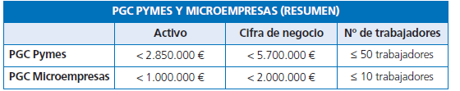
2.- El Plan General Contable
La contabilidad financiera tiene como destinatarios, como vimos, a usuarios externos. De ahí que se encuentre normalizada a través del Plan General de Contabilidad (PGC).
Desde el 1 de enero de 2008 están en vigor:
* El PGC, aprobado por el RD 1514/2007, de 16 de noviembre
*El PGC para pymes y los criterios contables específicos para microempresas, aprobado por el RD 1515/2007, de 16 de noviembre, que permite a estas empresas utilizar un régimen contable simplificado cuando cumplan con, al menos dos, de los tres siguientes límites cuantitativos, durante dos ejercicios consecutivos:
El resto de empresas que no cumplan los requisitos para utilizar los dos PGC simplificados (pymes o microempresas), utilizarán el PGC no simplificado.
Estos RRDD sustituyen al anterior PGC de 1990 y permiten la adecuación de la contabilidad a la normativa europea en materia contable.

Slide 6
3.-Las cuentas anuales
Las cuentas anuales son los documentos contables donde se concreta la información a usuarios externos.
Informan de: el patrimonio de la empresa, de su situación financiera y de sus resultados
La información en ellas contenida ha de ser relevante, fiable, íntegra, comparable y clara, debiendo redactarse de forma que resulte útil y comprensible para sus destinatarios, usuarios externos, al tomar sus decisiones económicas.
Las cuentas anuales deberán ser formuladas por el empresario (en el caso de empresas individuales) o los administradores (en el caso de sociedades) en el plazo máximo de tres meses a contar desde el cierre del ejercicio, siendo responsables de su contenido y de su veracidad. En el segundo caso deben aprobarse por la junta general de socios y en ambos presentarse para su depósito y publicidad en el Registro Mercantil del domicilio de la empresa.

Slide 7
Las cuentas anuales son:
- El Balance
- La Cuenta de Perdidas y Ganancias o Cuenta de Resultados
- El Estado de Cambios en el Patrimonio Neto
- El Estado de Flujos de Efectivo, y
- La Memoria, que completa, amplía y comenta la información contenida en las anteriores
En este tema nos vamos a centrar en el Balance y en la Cuenta e Resultados, ya que es conveniente que el emprendedor elabore una previsión de ambas. Pero antes, aproximación a la mecánica contable:

Slide 8
4.-Mecánica contable .-
Es importante para un empresario saber leer e interpretar la contabilidad de su empresa, ya que en base a la misma, tomará decisiones de gran trascendencia, además de ser él el responsable de la veracidad de lo expresado en ella.
Libros claves en contabilidad:
Diario
Es obligatorio. En él se registran los hechos contables (HC) por orden cronológico y anotando la fecha.
HC: operación que afecta a la cuantía y/o composión del patrimonio de la empresa
Mayor
No es obligatorio. En él se registran las variaciones de cada elemento patrimonial de forma individualizada.
Asiento contable. Realizar un asiento contable consiste en registrar un HC en un libro de contabilidad.
Patrimonio de la empresa : conjunto de bienes, derechos y obligaciones de una empresa, susceptibles de valoración económica y, a través de los cuales, puede desarrollar su actividad productiva. Ecuación fundamental del patrimonio:
BIENES + DERECHOS – OBLIGACIONES= PATRIMONIO NETO

Slide 9
CUENTA: instrumento a través del cual un elemento patrimonial (bien, derecho u obligación) entra en la contabilidad.
Cada elemento patrimonial tiene asignada una cuenta, que informa del elemento y de sus variaciones. Ej: solar→”terrenos”; muebles de oficina→”mobiliario y enseres”; ordenador→”equipos para procesos de información”; dinero en efectivo→ “caja”; dinero en cuenta corriente bancaria→ “banco c/c”…..
(El alumno debe en este momento curiosear el CUADRO DE CUENTAS del PGC)
Las cuentas se representan con una “T” debido a…..
Cada cuenta tiene dos partes: Debe (D) y Haber (H).
Cargar/ Abonar una cuenta : anotar una cantidad en el D/H de la cuenta
A la diferencia entre el debe y el haber se le llama saldo y éste puede ser deudor (D>H) acreedor(D<H) o cero(D=H)
Las cuentas pueden ser de tres tipos :
Cuentas de Activo
Cuentas de Pasivo
Cuentas de Neto Patrimonial

Slide 10
Cuentas de Activo.-
Recogen bienes y derechos. En ellas los bienes o los derechos entran por el D y salen por el H. Tienen siempre saldo deudor (Sd) o cero
Cuentas de Pasivo
Recogen obligaciones frente a terceros (exigibles), que entran por el haber y salen por el debe, teniendo siempre, en consecuencia saldo acreedor (Sa) o cero
Cuentas de Neto Patrimonial
Normalmente tienen saldo acreedor, recogiendo , en ese caso, las obligaciones de la empresa para con su empresario (obligaciones no exigibles), ya que en contabilidad partimos siempre de que la empresa y el empresario son personas distintas con patrimonios distintos, aunque jurídicamente esto no es así cuando el empresario es persona física
- En un asiento, se realiza una anotación en el debe de una cuenta y otra en el haber de otra cuenta (o una o varias anotaciones en el debe de una o varias cuentas y una o varias anotaciones en el haber de una o varias cuentas). A esto nos referimos cuando decimos que la contabilidad se lleva por partida doble

Slide 11
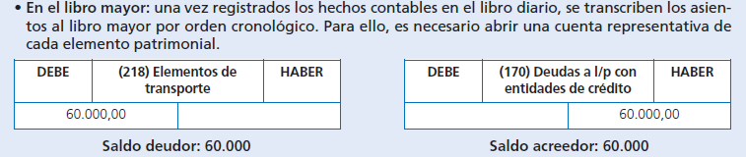
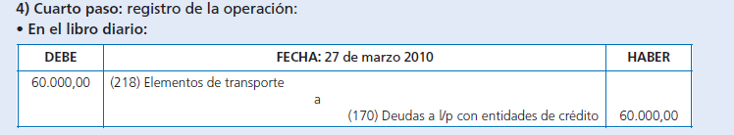

Slide 12
5.- El patrimonio de la empresa y su representación (Balance)
El Balance es un documento contable que muestra el patrimonio de la empresa en un momento dado. Está formado por dos columnas integradas por dos grandes masas o conjuntos de elementos patrimoniales:
El ACTIVO, que recoge la estructura económica de la empresa.
En esta columna se relacionan los bienes y derechos de la empresa con indicación del valor de los mismos, o sea, el conjunto de inversiones hechas por la empresa para poder desarrollar la actividad para la que se constituyó.
El PASIVO, donde se recoge la estructura financiera de la empresa.
Indica las fuentes de financiación que han posibilitado la adquisición de esos activos o inversiones relacionadas en el activo. Esta columna a su vez se divide : El Neto Patrimonial ( pasivo no exigible), que indica las fuentes de financiación propias y el Pasivo (exigible), que recoge las fuentes de financiación ajena

Slide 13
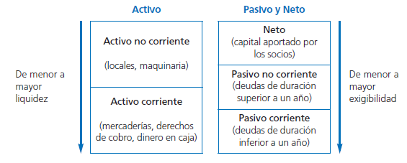
Cada una de estas columnas están integradas, a su vez, por distintas masas patrimoniales o agrupación de elementos patrimoniales homogéneos o con la misma funcionalidad económica o financiera.
El activo se ordena de menor a mayor liquidez ; el pasivo, de menor a mayor exigibilidad.
Principio fundamental de la contabilidad:
O sea, las dos columnas han de sumar lo mismo

Slide 14
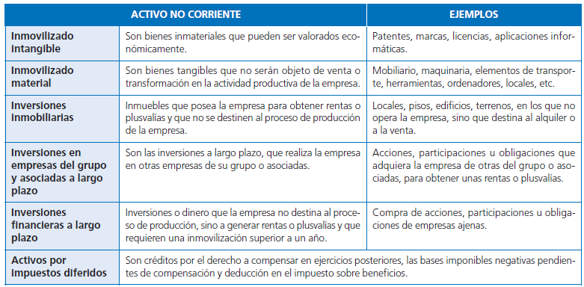
El activo no corriente está compuesto por los elementos que tienen vocación de permanecer en la empresa durante más de un ciclo de explotación.

Slide 15
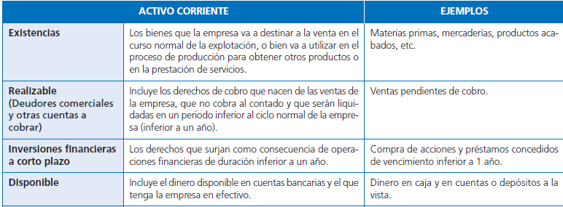
El activo corriente está compuesto por los activos que se esperan vender o consumir en el transcurso del ciclo normal de explotación.

Slide 16
El patrimonio neto: El patrimonio neto representa los recursos propios de la empresa (no son exigibles). Se compone del capital aportado por los socios, las subvenciones y donaciones y los beneficios obtenidos por la empresa no distribuido entre los socios.
El pasivo: Se divide en:
Incluye las obligaciones contraídas por la empresa, con un periodo de vencimiento superior a un año.
Pasivo no corriente
Está formado por las obligaciones
contraídas por la empresa, con un periodo de vencimiento inferior a un año.
Pasivo corriente

Slide 17
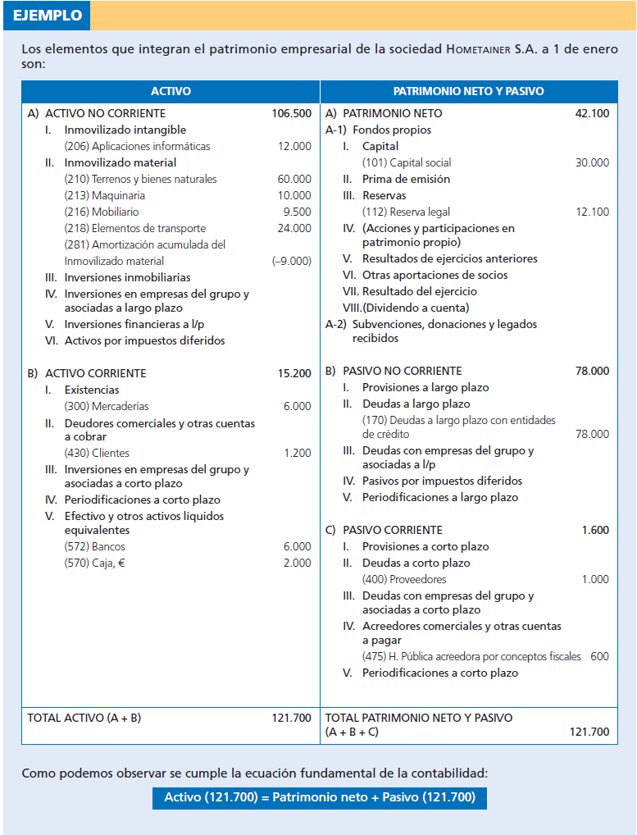
El Balance: modelo abreviado
.

Slide 18
6.- La cuenta de perdidas y ganancias
La cuenta de pérdidas y ganancias o cuenta de resultados es un documento contable que muestra el resultado económico del ejercicio (beneficios o pérdidas) como diferencia entre los ingresos y los gastos del período.
Ingresos
Incrementos netos de patrimonio ( aumento de activo o disminución de pasivo) que no tengan su origen en aportaciones de los socios o propietarios.
Ejemplos de ingresos: ventas de mercadería,700; prestaciones de sevicios, 705;ingresos por arrendamiento,752; ingresos de propiedad industrial cedida en explotación,753; ingresos por comisiones, 754; ingresos por servicios diversos,759; ingresos financieros ,de creditos,762; otros ingresos financieros,769
Gastos
Decrementos netos en el patrimonio (disminución de activo o aumento de pasivo) que no tengan su origen en distribuciones o repartos a los socios o propietarios.
Ejemplos de gastos: compras de mercaderías 600; trabajos realizados por otras empresas, 607; arrendamientos y cánones,621; reparaciones y conservación, 622; servicios de profesionales independientes, 623; transportes,624; primas de seguro, 625;servicios bancarios y similares,626; publicidad, propaganda y relaciones públicas,627;suministros, 628; impuesto sobre beneficios,630; sueldos y salarios,640; SS a cargo de la empresa,641; intereses de deudas,662; dotación amortización,68………………………..

Slide 19
Si los INGRESOS > GASTOS, el resultado será positivo ( Beneficio);
Si los INGRESOS < GASTOS, negativo (Pérdida)
Beneficio
Incremento total de patrimonio neto experimentado como consecuencia de todas las operaciones realizadas durante el ejercicio.
Pérdida
Disminución total de patrimonio neto experimentado como consecuencia de todas las operaciones realizadas durante el ejercicio.
La cuenta de pérdidas y ganancias no solo debe proporcionar información sobre
el resultado de la empresa, sino también sobre las causas de este resultado, es decir sobre los ingresos y los gastos que lo han determinado u originado , tal como se ve en el modelo siguiente:

Slide 20
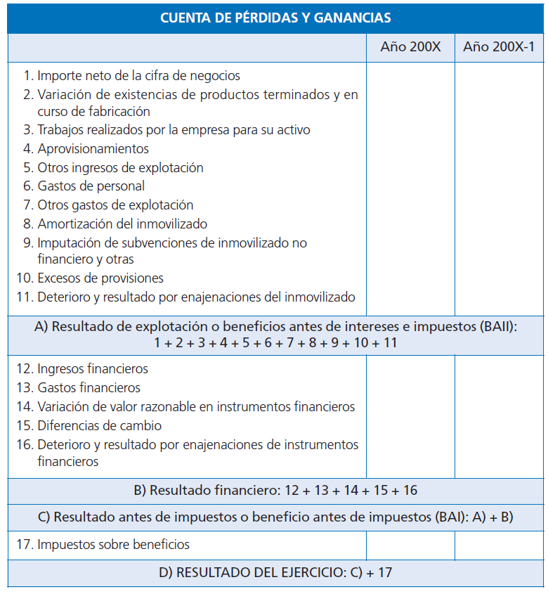
Modelo de cuenta de resultados
.

Slide 21
.
Ahora es el momento de elaborar en el plan de empresa :
  CUENTA DE RESULTADO

